Slide 1
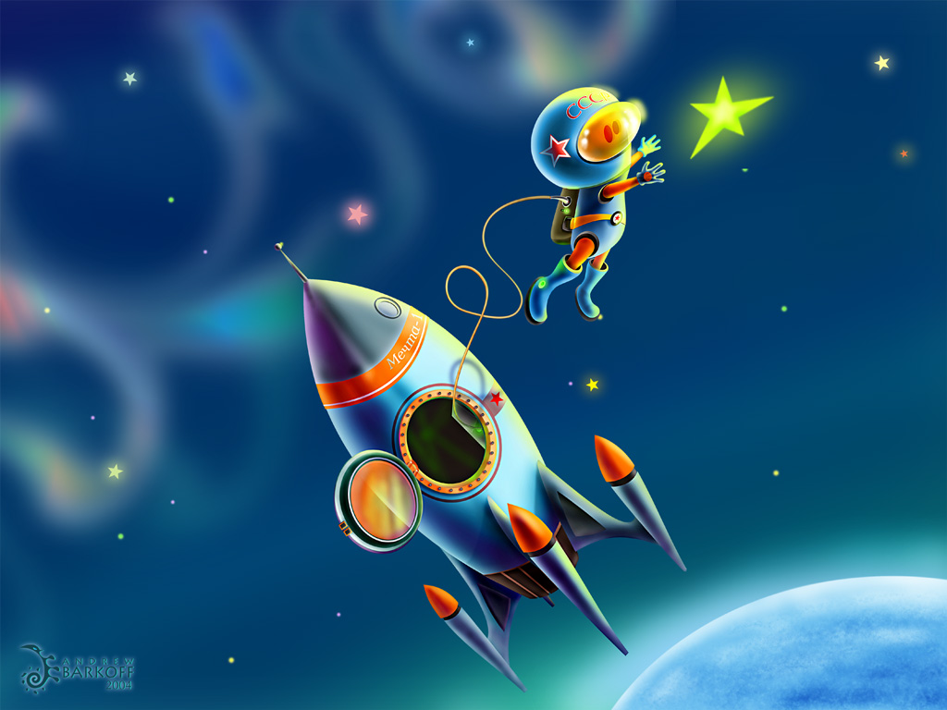
В космосе
Цепочка загадок для детей.

Slide 2
Чтобы глаз вооружить
И со звездами дружить,
Млечный путь увидеть чтоб
Нужен мощный …

Slide 3
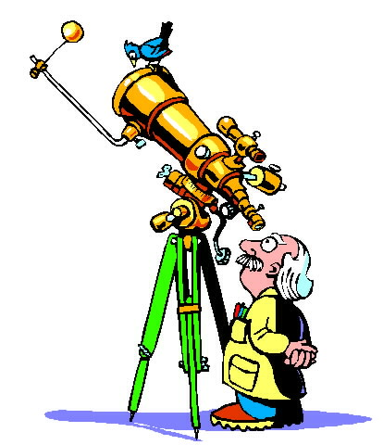
Телескопом сотни лет
Изучают жизнь планет.
Нам расскажет обо всем
Умный дядя …

Slide 4
Астроном - он звездочет,
Знает все наперечет!
Только лучше звезд видна
В небе полная …

Slide 7
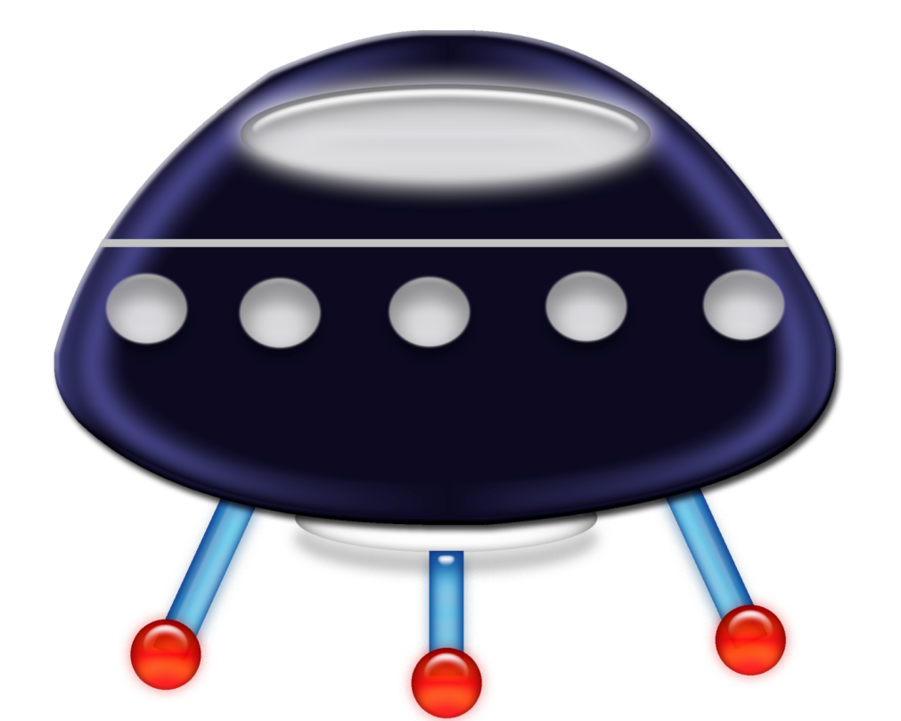
Космонавт сидит в ракете,
Проклиная все на свете -
На орбите как назло
Появилось …

Slide 8
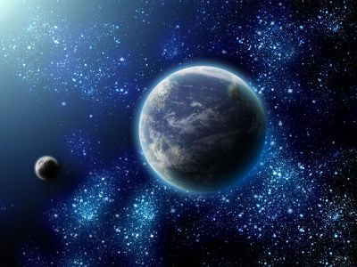
А галактики летят
В рассыпную как хотят.
Очень здоровенная
Эта вся вселенная!

